Slide 1

이자카야 예약 시스템
Project_num1
강지윤

Slide 2

목차
기획의도
개발환경
프로젝트 일정
UI정의서
다이어그램
Github

Slide 3
기획의도

Slide 4



I. 기획의도
예약시스템을 통한 편리함
자체 사이트를 통한
이자카야 이래 홍보
고객 데이터 관리를 통해
기존 고객 유지에 도움

Slide 5
개발환경

Slide 6







II. 개발환경
Oracle (21.0.0.0)
Eclipse (2023-03(4.27.0))
Figma (116.10.8)
Java (11.0.19)
DBeaver (23.1.0)

Slide 7
프로젝트 일정

Slide 8
3. 프로젝트 일정
기획
고객 로그인 및 회원가입
고객 예약 및 이벤트 구현
고객 화면 구현
1차 테스트
관리자 예약 현황
관리자 화면 구현 및 2차 테스트
통합 테스트
프로젝트 서류 점검 및 최종 완료
2023.06.13.
2023.06.20.
2023.06.27.
2023.07.04.
2023.07.07

Slide 9
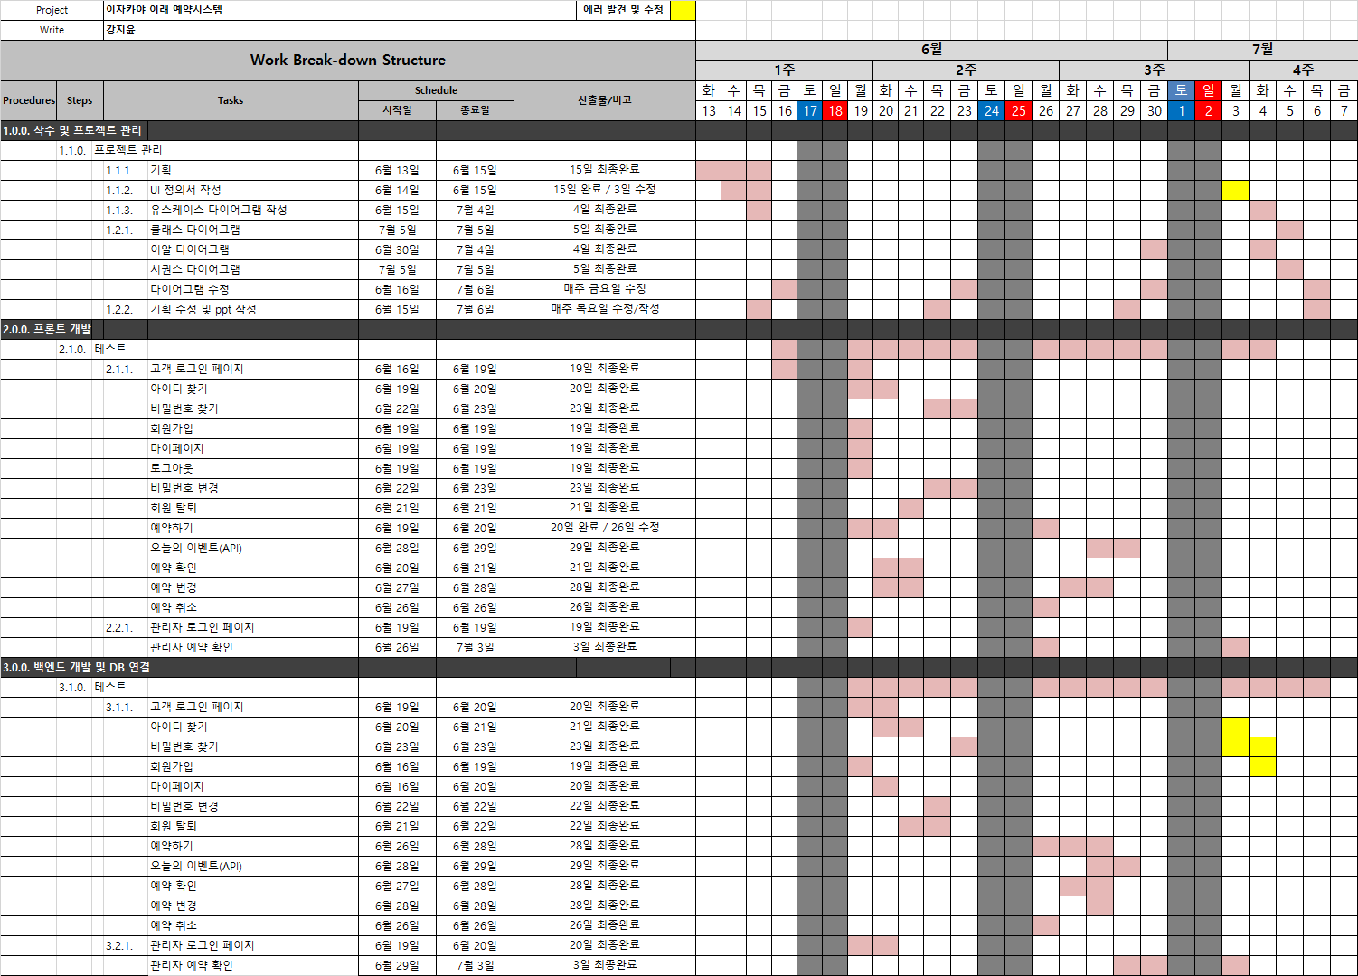
WBS

Slide 10
UI 정의서

Slide 11
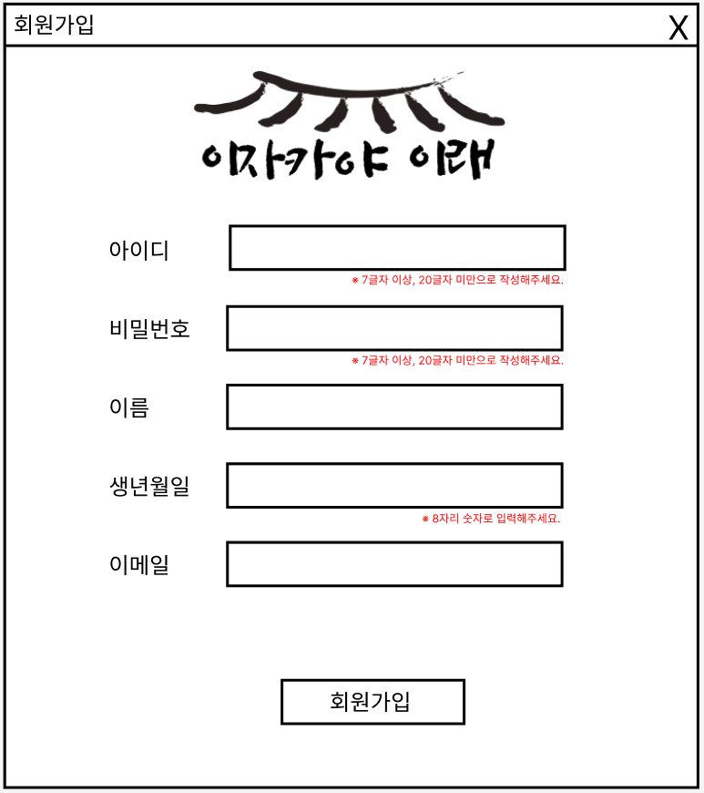
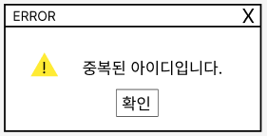
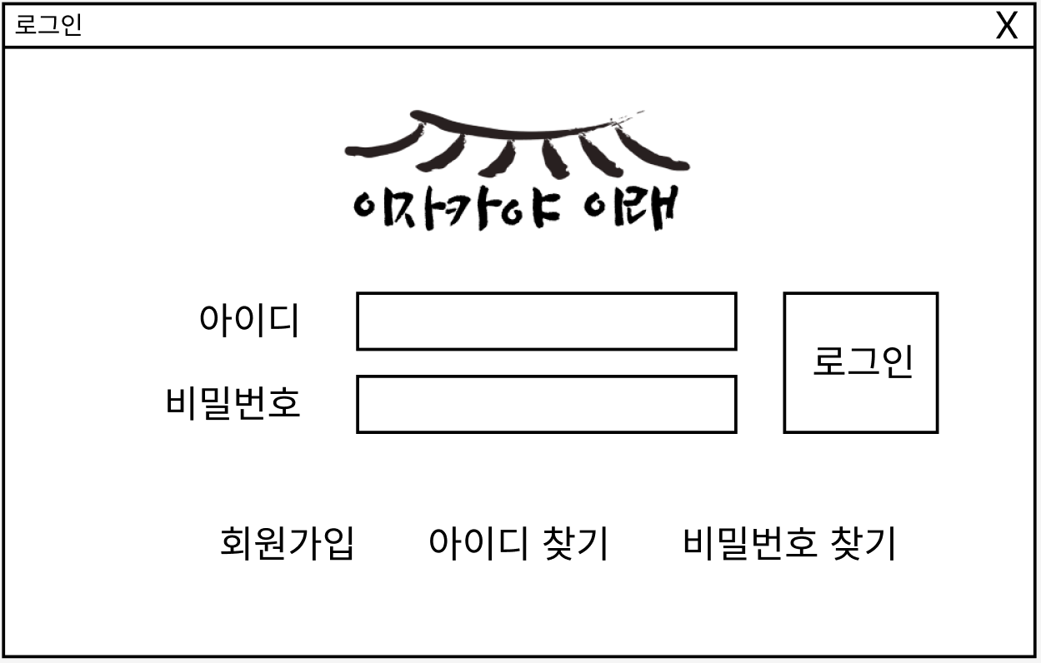
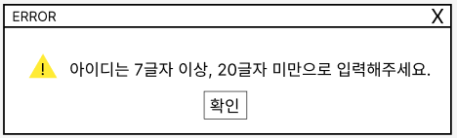
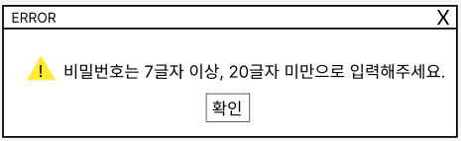
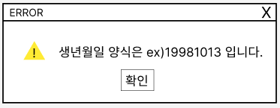
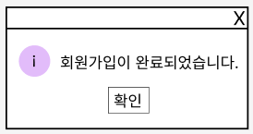
고객 : 회원가입
성공
조건체크
클릭

Slide 12
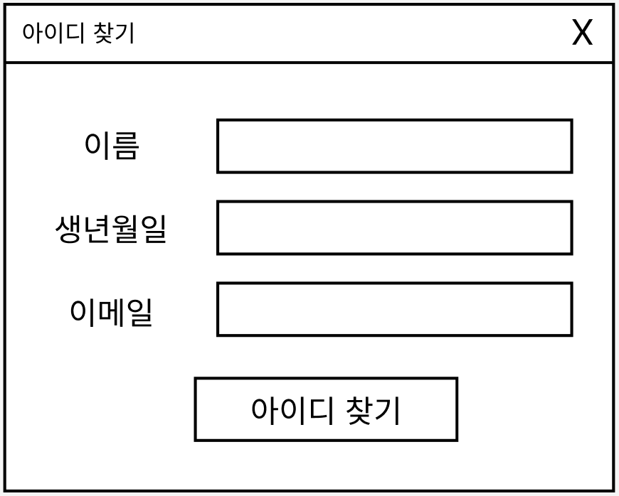
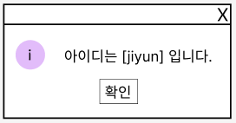
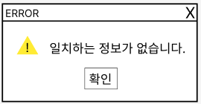
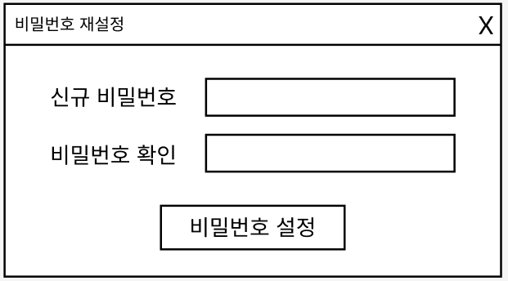
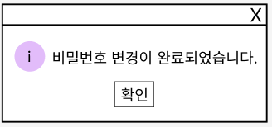
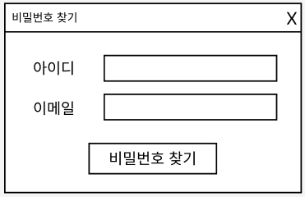
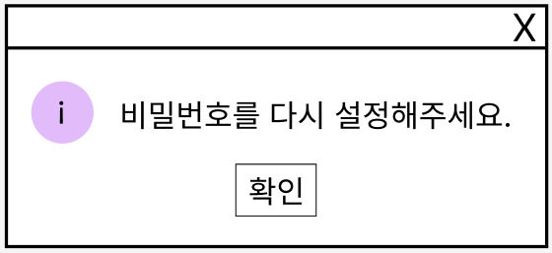
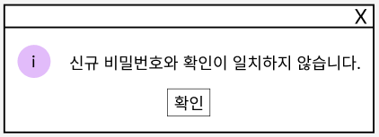
고객 : 아이디 / 비밀번호 찾기
성공
클릭
실패
성공
성공
클릭
클릭
실패
실패

Slide 13
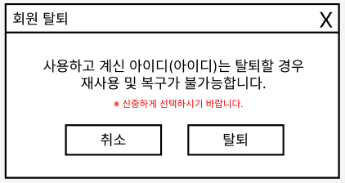
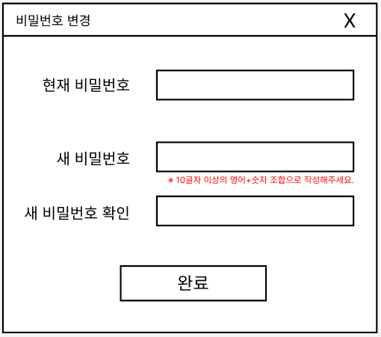
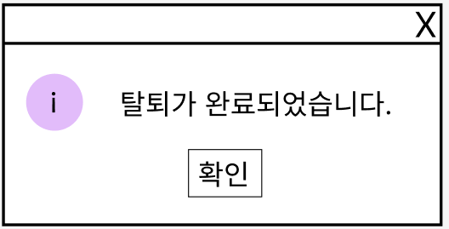
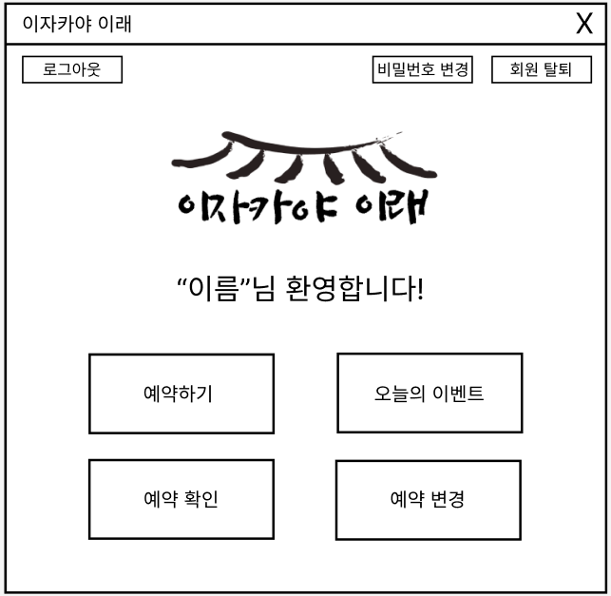
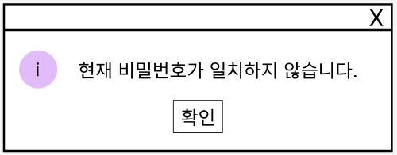
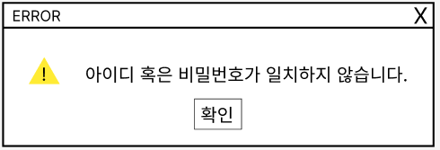
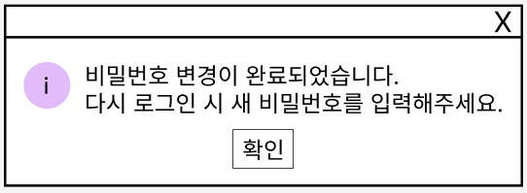
고객 : 마이페이지 접속 및 개인정보 수정
클릭
실패
성공
클릭
성공
실패

Slide 14
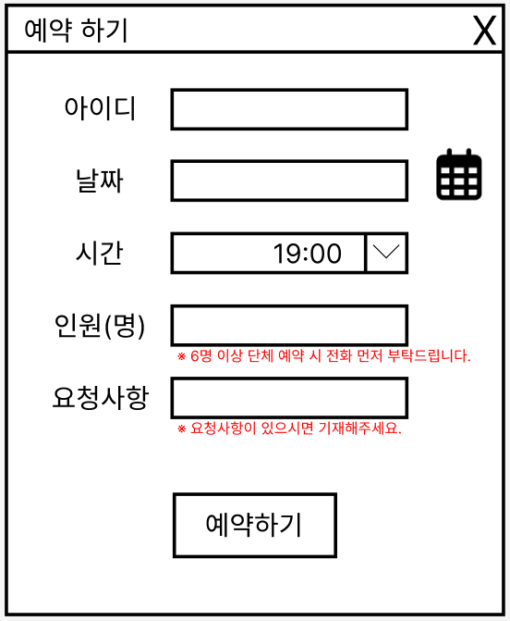
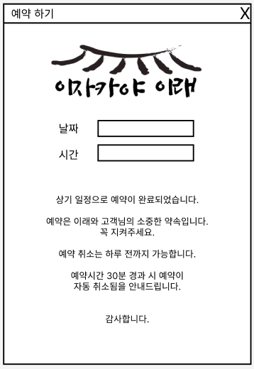
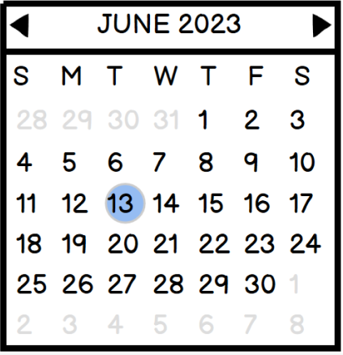
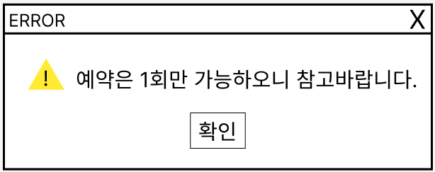
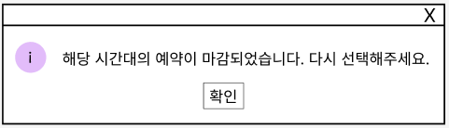
고객 : 예약하기
1. 클릭 시 열림
2. 클릭 시
날짜 입력됨
성공
성공
클릭
클릭
실패
실패

Slide 15
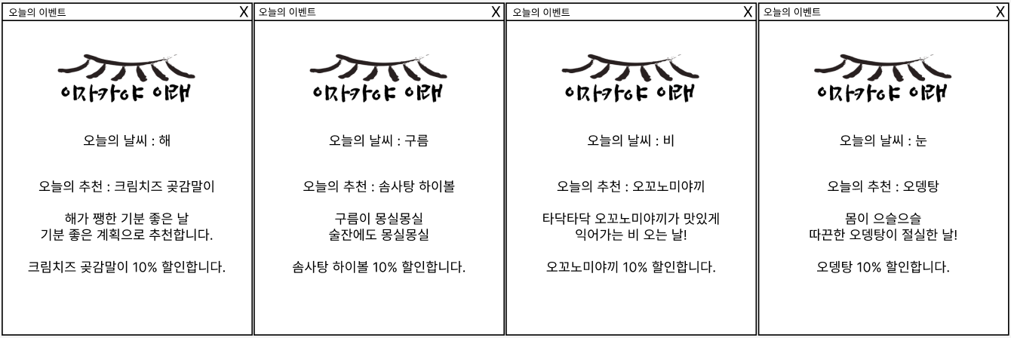
고객 : 오늘의 이벤트
실시간 날씨 API 연결
날씨에 따른 이벤트 안내

Slide 16
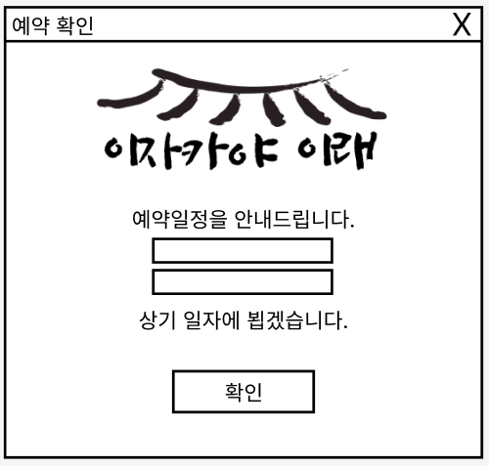
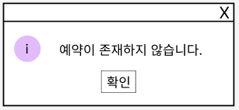
고객 : 예약 확인
성공
클릭
실패

Slide 17
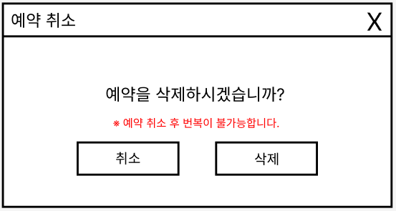
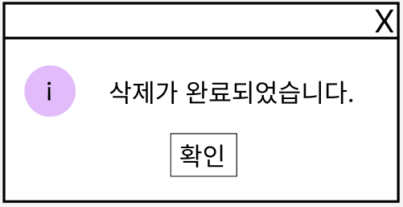
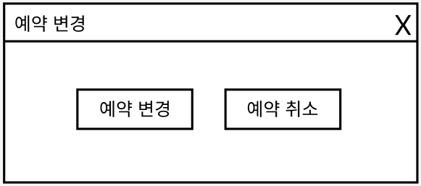
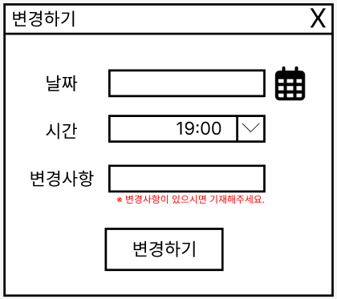
고객 : 예약 변경/취소
성공
클릭
1. 클릭 시 열림
실패
2. 클릭 시
날짜 입력됨
성공
클릭
실패

Slide 18
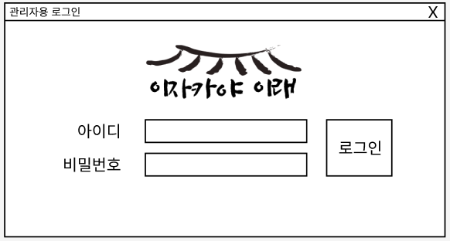
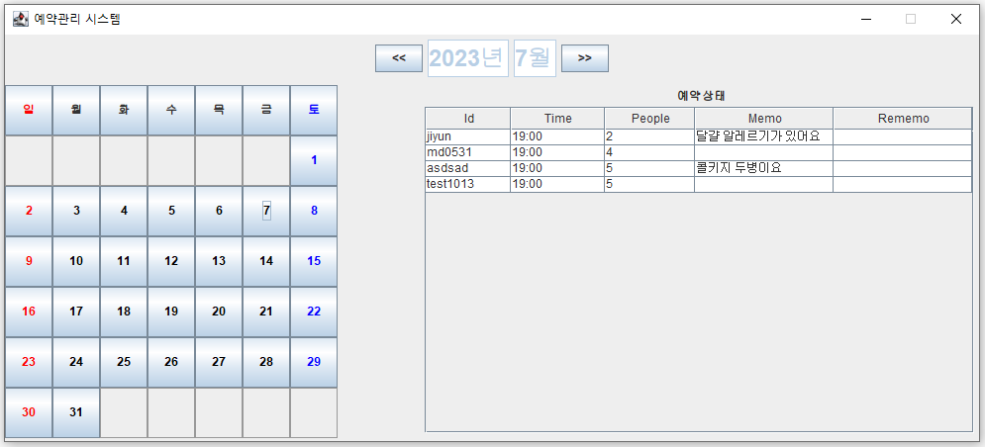
사장 : 로그인 및 예약 확인
클릭
실패
성공

Slide 19
다이어그램

Slide 20
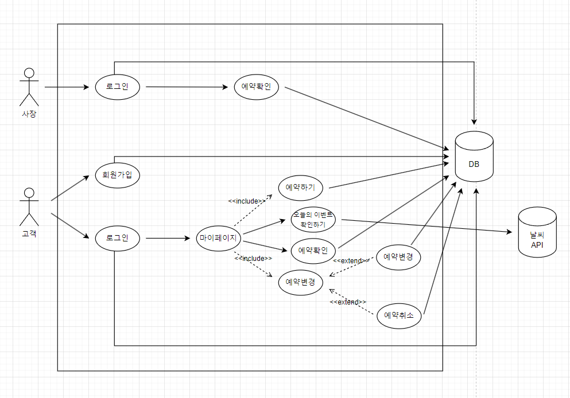
유스케이스 다이어그램

Slide 21
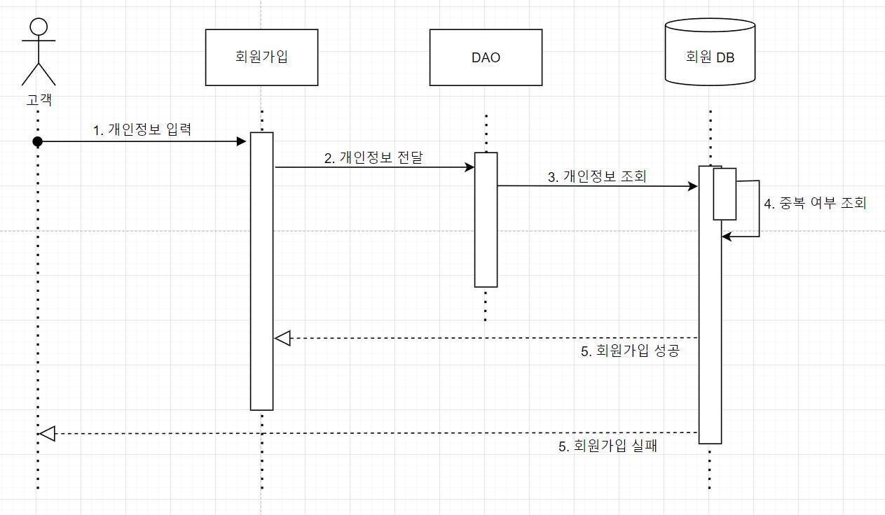
시퀀스 다이어그램
고객 회원가입

Slide 22
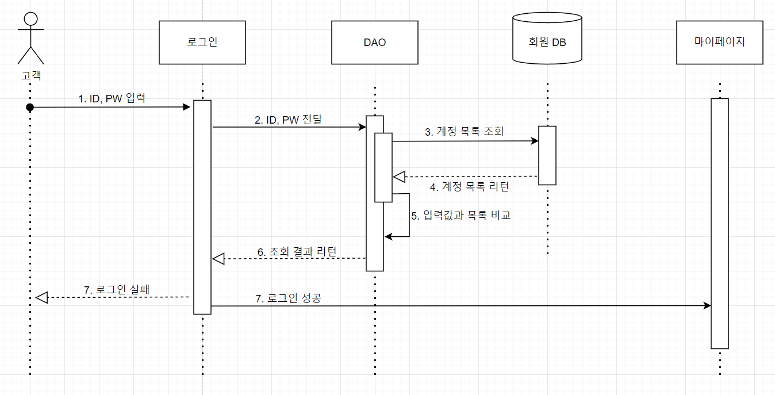
시퀀스 다이어그램
고객 로그인

Slide 23
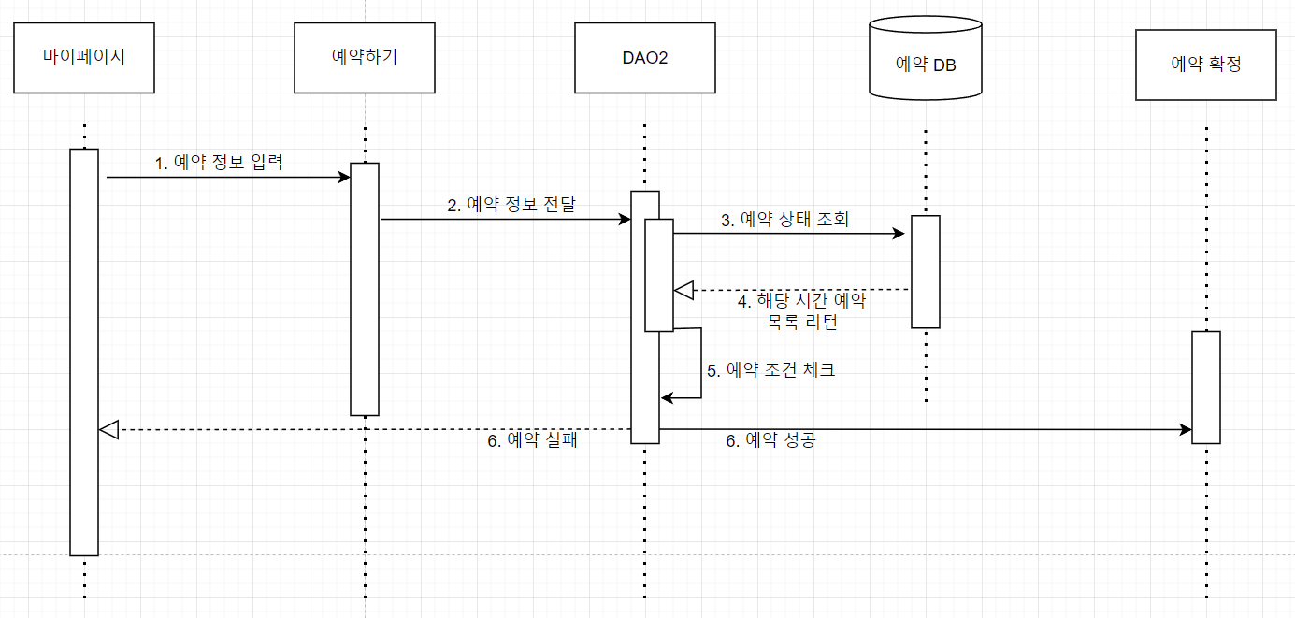
시퀀스 다이어그램
고객 예약

Slide 24
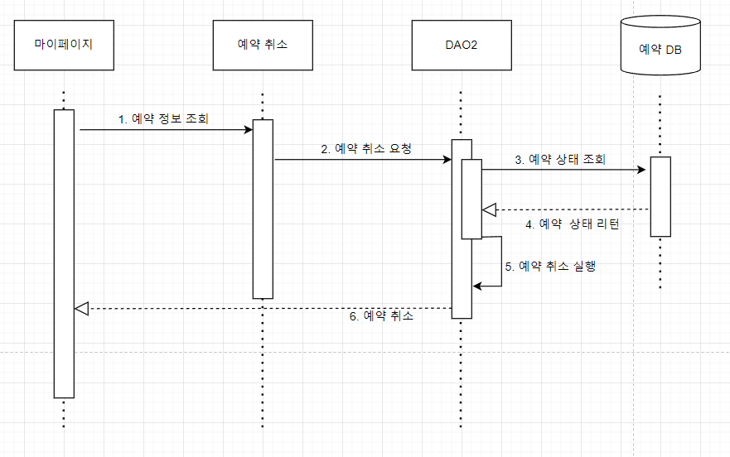
시퀀스 다이어그램
고객 예약 취소

Slide 25
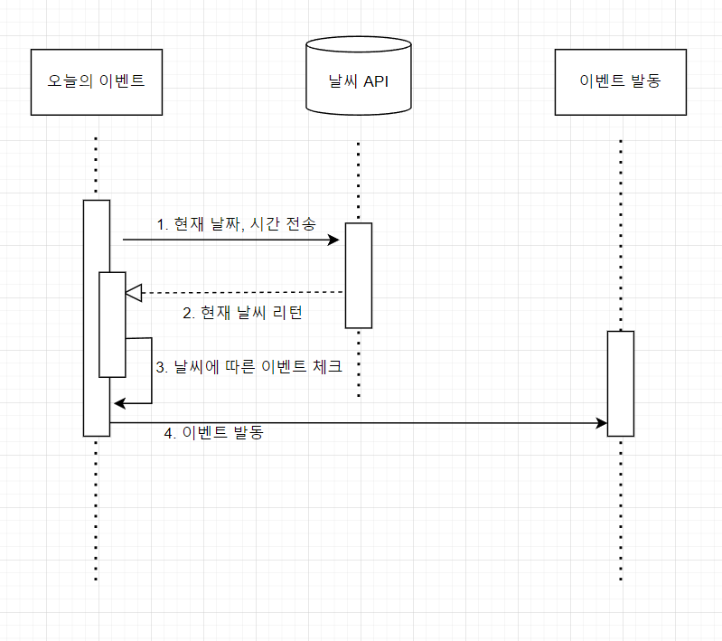
시퀀스 다이어그램
오늘의 이벤트

Slide 26
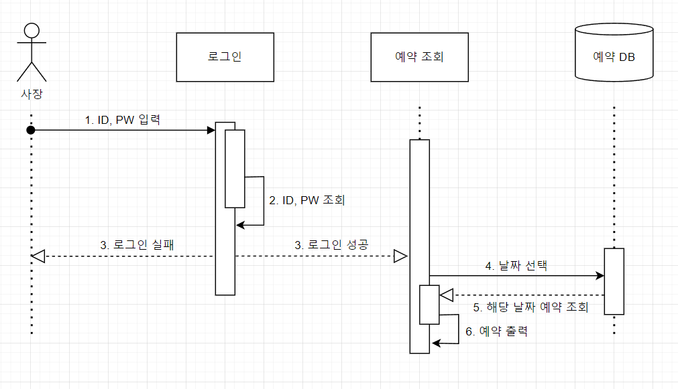
시퀀스 다이어그램
사장 로그인 및 예약 확인

Slide 27
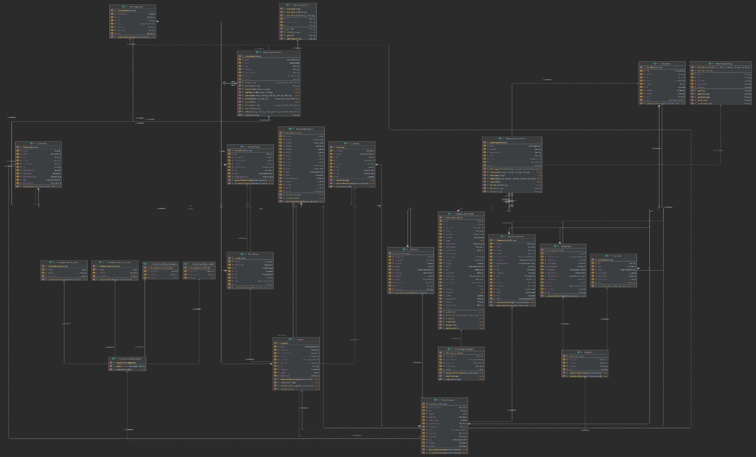
클래스 다이어그램

Slide 28
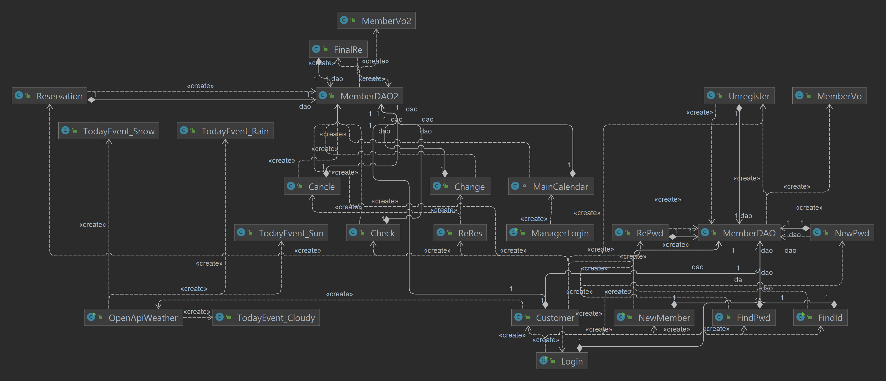
클래스 다이어그램
고객(23)
사장(2)
예약확정
예약
DB
예약하기
탈퇴하기
회원 DB
오늘의 이벤트
※ 날씨 API
예약 확인
예약 관련
로그인
마이페이지
로그인 관련

Slide 29
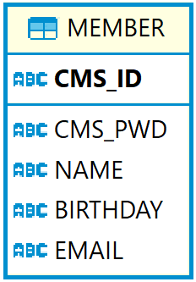
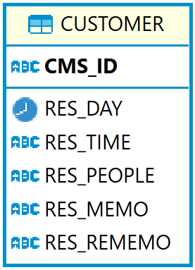
이알 다이어그램
회원 목록 테이블
예약 현황 테이블

Slide 30
테이블 정의서
테이블 ID | MEMBER
설명 | 회원 정보 테이블
NO | 컬럼 ID | 컬럼 설명 | TYPE | Length | Null | Key
1 | CMS_ID | 아이디 | VARCHAR2 | 20 | no | p.k
2 | CMS_PWD | 비밀번호 | VARCHAR2 | 20 | no
3 | NAME | 이름 | VARCHAR2 | 10 | no
4 | BIRTHDAY | 생년월일 | VARCHAR2 | 10 | no
5 | EMAIL | 이메일 | VARCHAR2 | 30 | no
테이블 ID | COSTOMER
설명 | 예약 정보 테이블
NO | 컬럼 ID | 컬럼 설명 | TYPE | Length | Null | Key
1 | CMS_ID | 아이디 | VARCHAR2 | 10 | no | p.k
2 | RES_DAY | 예약 날짜 | DATE | 50
3 | RES_TIME | 예약 시간 | VARCHAR2 | 50
4 | RES_PEOPLE | 예약 인원 | VARCHAR2 | 10
5 | RES_MEMO | 예약 메모 | VARCHAR2 | 5
6 | RES_REMEMO | 예약 변경 메모 | VARCHAR2 | 5

Slide 31
Github
https://github.com/jiyun1013/Portfolio_num1

Slide 32
감사합니다.

